Slide 1








§4-12 作用于位错上的力
晶体所受的外力和变形与位错所受的力和运动的关系：
Mechanics
－－作用于单位长度位错上的力
－－作用于位错上的力
是一个虚构的力，来源于内外的应力场
使位错运动，或有运动的趋势
是由“等功原理”确定的
等功原理(equiwork principle)：
dS是位错线的位移

Slide 2




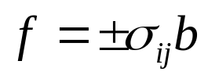
确定位错受力的依据是等功原理，
具体由两种：
物理论证法和代入公式法
物理论证法的一般程序：

Slide 3



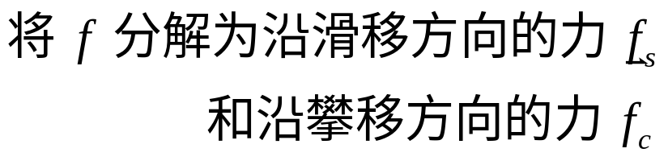


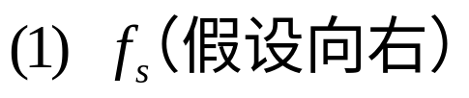
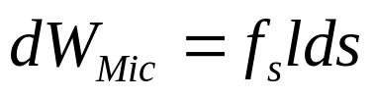
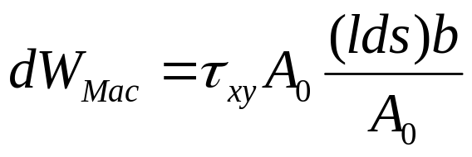





一、由物理论证法计算
1、刃位错
y
⊥
ds
⊥
x
判断： 向右

Slide 4
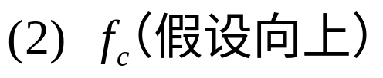



y
⊥
ds'
⊥
x
σ_{x}做负功
半原子面向上攀移，晶体收缩

Slide 5
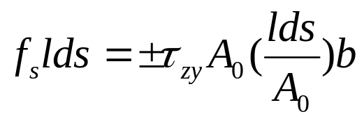






2、螺位错
若晶体受 τ_{zy} 作用
y
x
“+”表示右旋螺位错
“–”表示左旋螺位错
z
In general:

Slide 6
物理论证法的一般程序：
优点：物理意义明确
缺点：头脑要很清楚

Slide 7
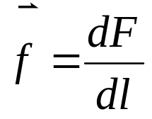










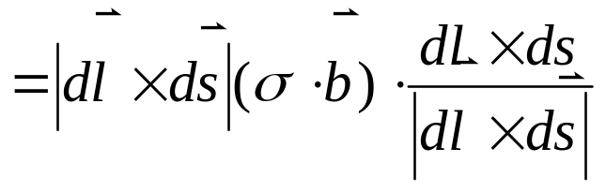


二、由公式法计算
（Peach-Koehler公式）

Slide 8
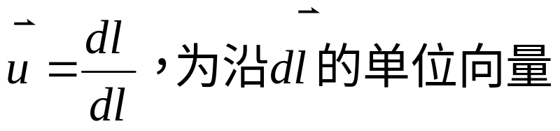
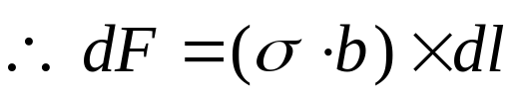
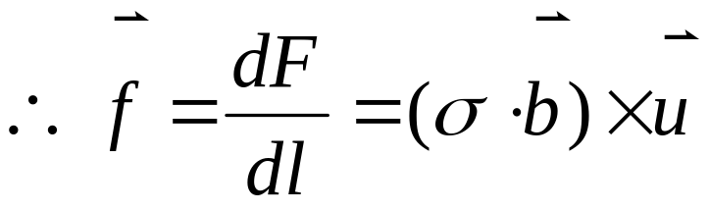

续上页：
Peach-Koehler公式
注意：书上的 与前面的泊松比不是一回事！！！

Slide 9
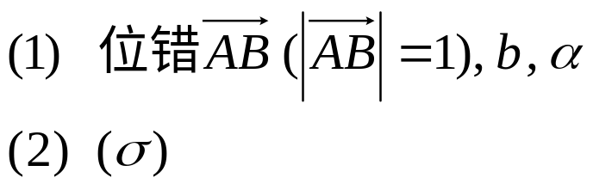






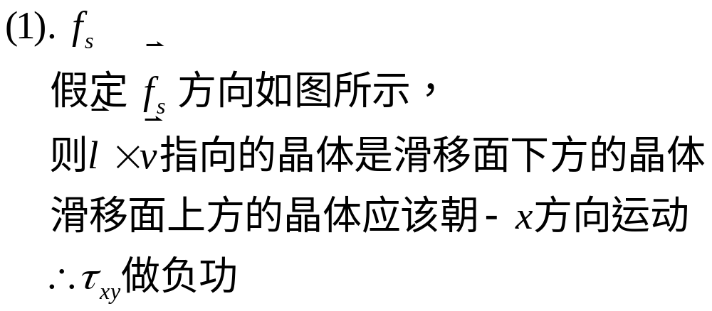

y
例：已知
B
求：f_{s}、f_{c}
解：I. 物理论证法
α
A
o
x
z

Slide 10
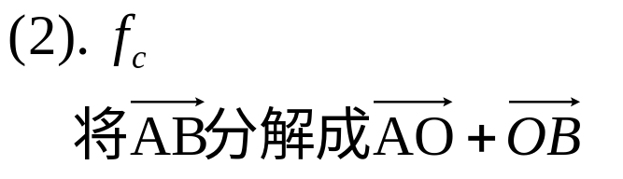
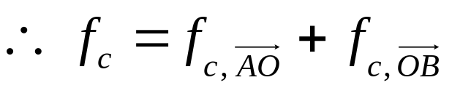


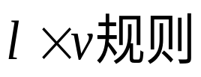
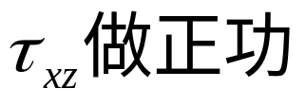
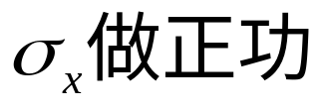
y
D
续上页：
F
E
B
α
A
o
x
z
螺位错：前面的晶体沿b运动，
刃位错：右边的晶体沿b运动，

Slide 11



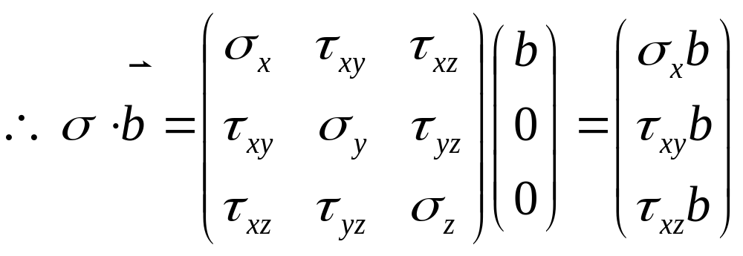
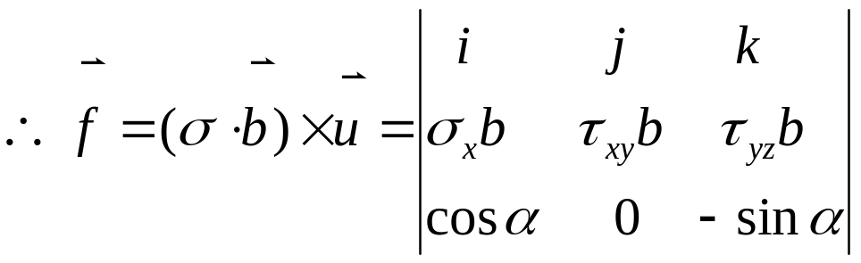
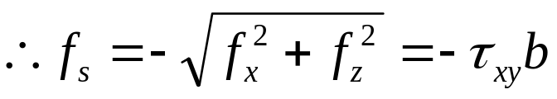

续上页：
负号表示沿Z轴反方向
解：II. Peach－Koehler公式法
= f_{x}
= f_{y}
= f_{z}
负号表示假定的方向与实际方向相反

Slide 12
作业：
4－14
4－15

Slide 13


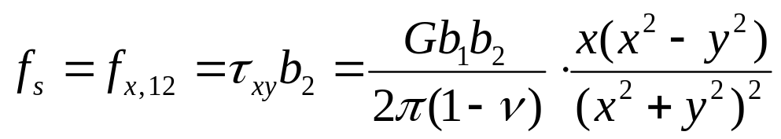
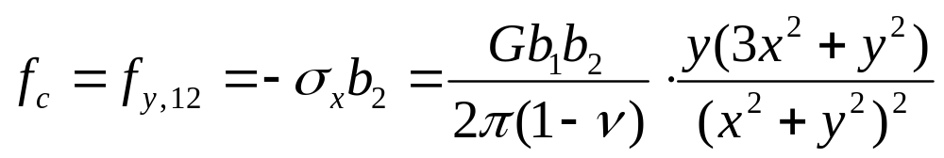
§4-13 位错之间的交互作用
Interaction between dislocatons
一、一对平行位错之间的交互作用
y
F_{y}
1. ⊥－ ⊥
2
F_{x}
物理论证法：
d
1
O
x
P243, (4-80)

Slide 14


讨论：
x = 0（稳定平衡态）或者x = y（亚稳平衡）
x = 0,同号刃位错力图排成一列，即位错墙 dislocation wall
同号刃位错相斥，尽可能远离
f_{x}
2
y
x
1

Slide 15
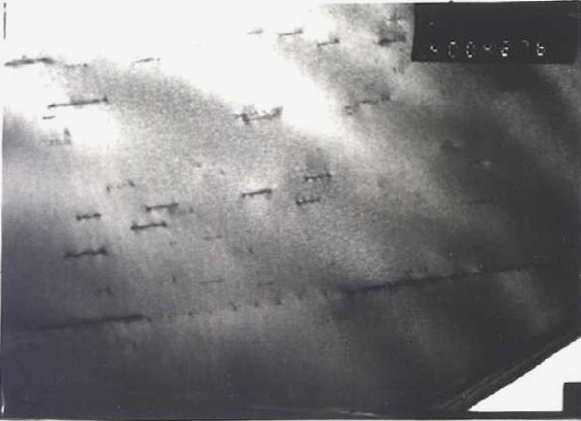
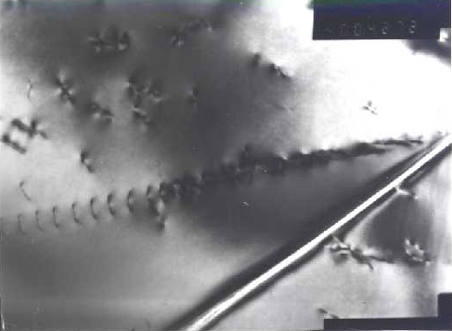
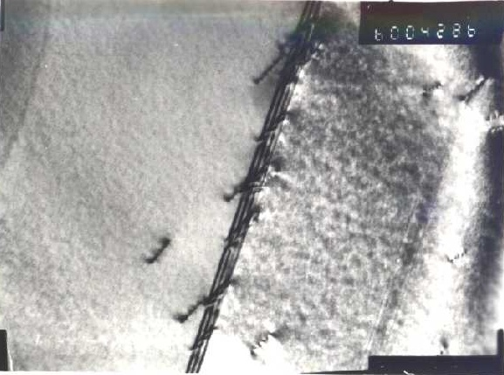
Ti₃SiC₂材料中的位错

Slide 16


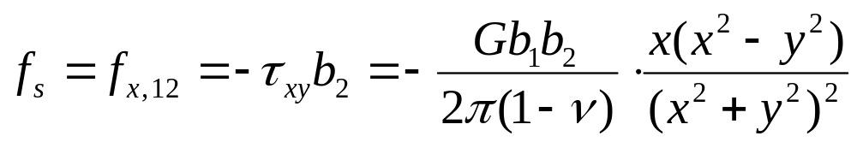
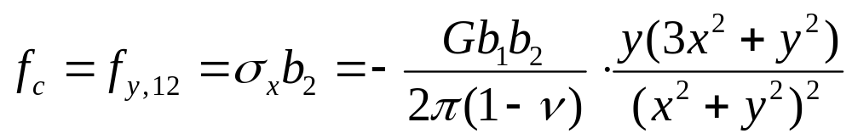
2. ⊥－ T
只要将上述公式中的 改成 即可
f_{x}
讨论：
x = 0（亚稳平衡），x = y（稳定平衡）
异号刃位错力图排在和滑移面成45°的平面上
2
y
x
异号刃位错相吸
1

Slide 17
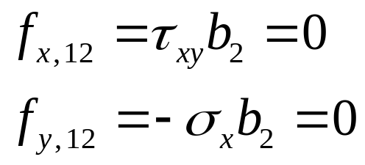
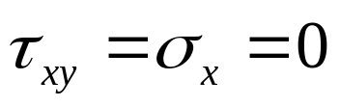
3. ⊥－
S
刃位错2受到螺位错1的作用力为：
y
F_{y}
2
F_{x}
d
O
1
x
对 ，应力场中
S
∴ ⊥－ 之间无相互作用
S

Slide 18
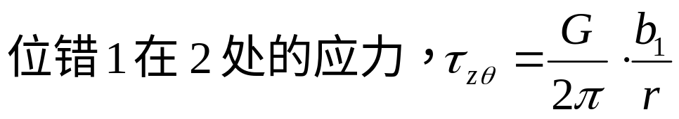
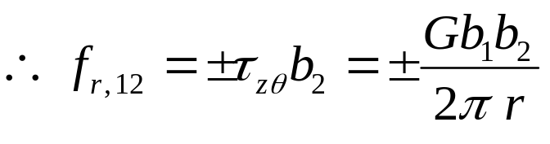
4. 平行 － 、 、
S
S
S
S
－
S
－
S
y
θ
r
O
1
2
x
讨论：
同号时，取“+”；异号时取“－”
同号排斥、异号吸引
满足牛顿第三定律
z

Slide 19
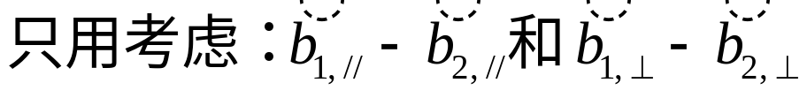
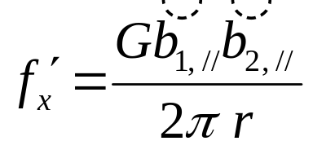
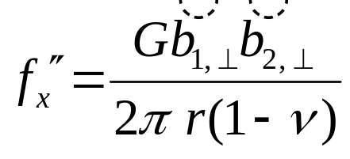
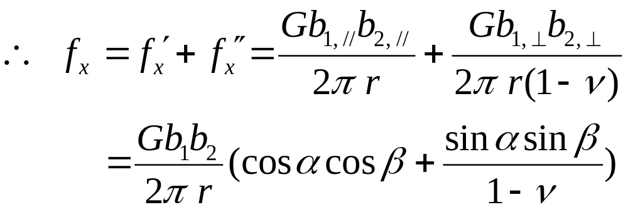
5. 同一滑移面上平行的 －
分解：
y
O
1
2
x
α
β
z

Slide 20
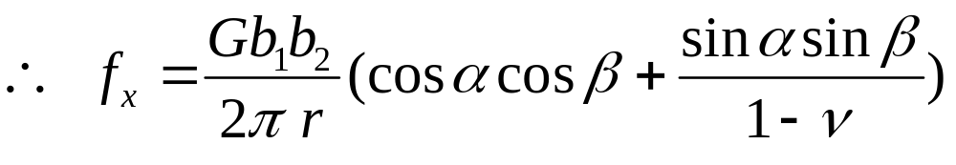
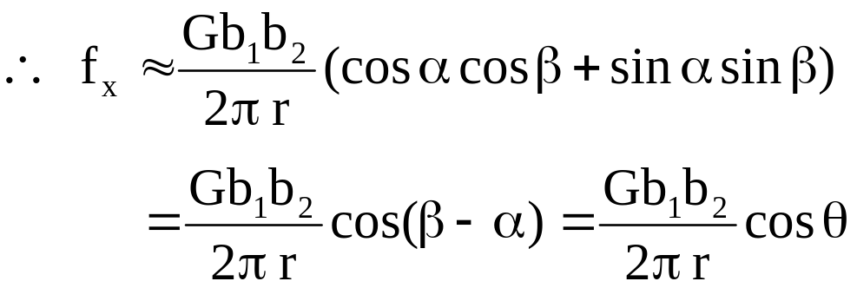
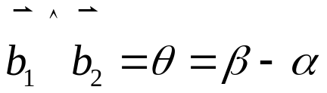
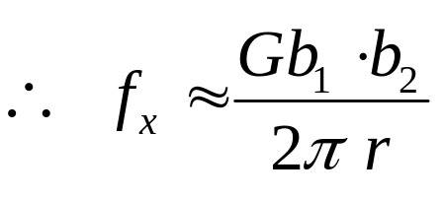
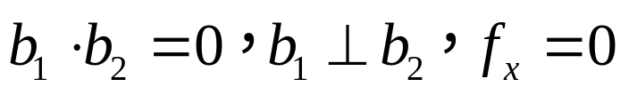
续上页：
讨论：

Slide 21

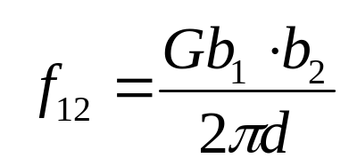
二、小结
同向（类）位错相斥，异向（类）位错相吸
⊥－ 之间无相互作用
S
满足牛顿第三定律：
一般的，

Slide 22
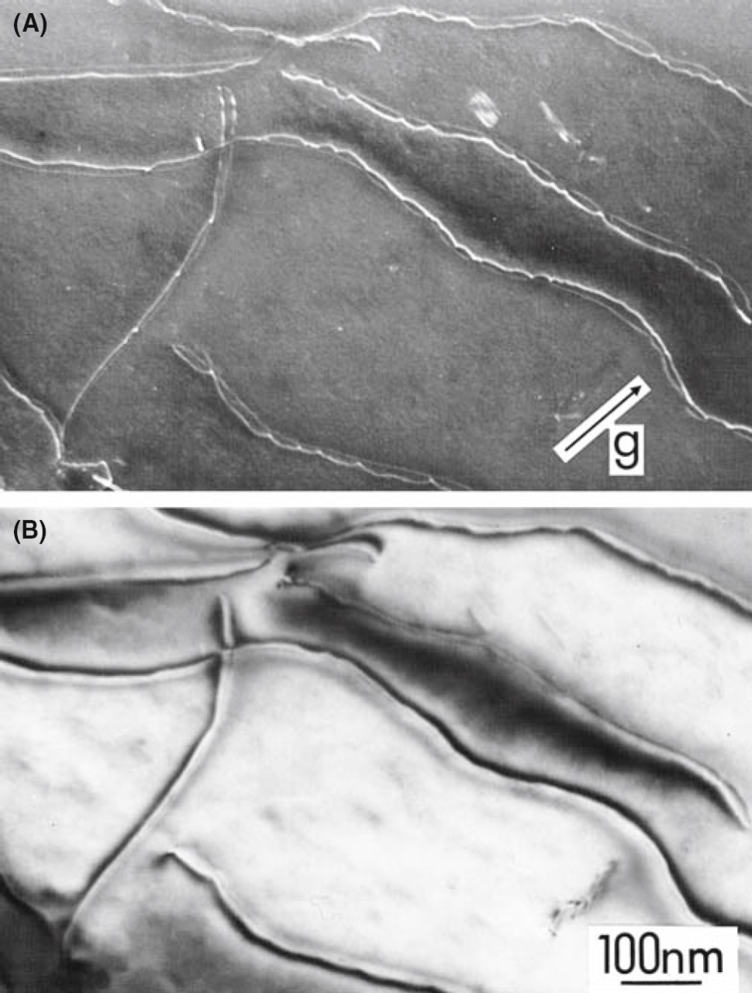
A comparison of dislocation images in a Cu alloy formed using (A) weak-beam and (B) strong-beam conditions.

Slide 23


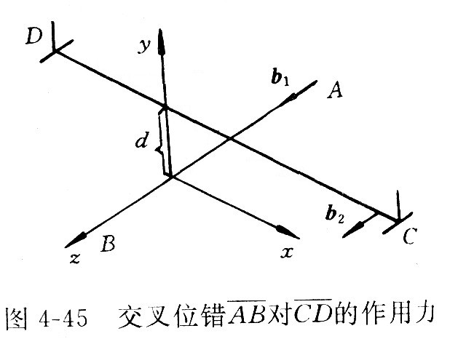
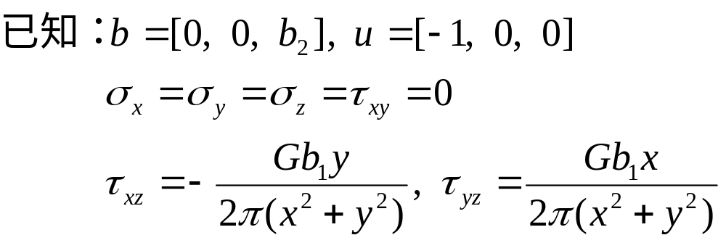
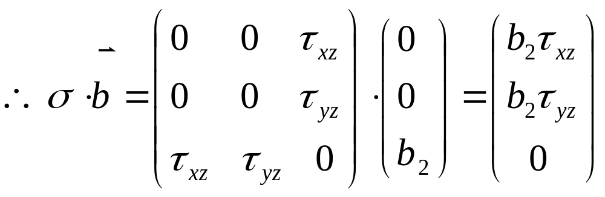
三、交叉位错之间的交互作用
螺位错 和刃位错 在空间相距为d，如右图所示。
用Peach-Koehler公式来求其交互作用 f₁₂

Slide 24
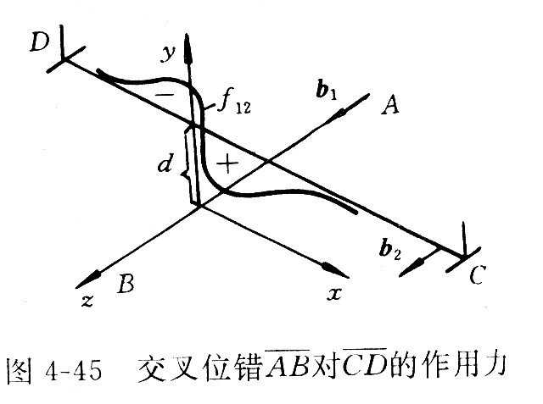
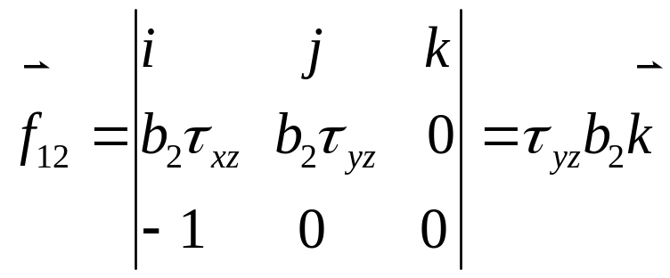
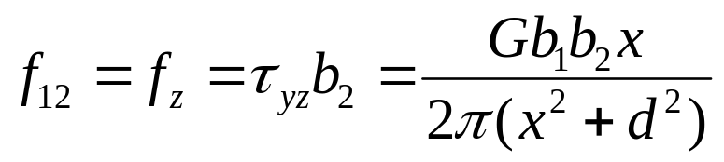

续上页：
由此可以画出 f_{z} 沿刃位错方向的分布图
∴ 刃位错 在螺位错 的作用下不会平移，只会绕 y 轴旋转（或有旋转的趋势），直至二者平行为止。
所以，在晶体中见到的位错通常都是相互平行的

Slide 25


